Slide 1
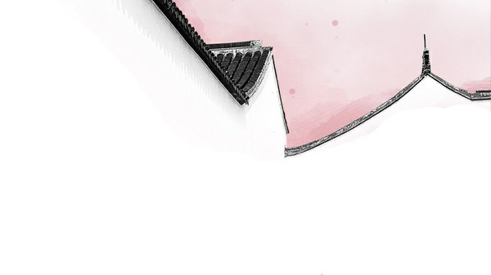
第11课
我在学校食堂吃饭
Notes:
禹卫书法行书简体

Slide 2
我 是 留学生。 我 每天 六点半 起床， 起床 以后 先 洗澡，
wǒ shì liúxuéshēng wǒ měitiān liùdiǎn bàn qǐchuáng qǐchuáng yǐhòu xiān xǐzǎo ，
然后 吃 早饭。 我 差一 刻 八点 去 教室 上课。 我们 每天 八点
ránhòu chī zǎofàn wǒ chà yī kè bādiǎn qù jiāoshì shàngkè wǒmen měitiān bādiǎn
开始 上课， 十一点 半 下课。下午 我 常常 去 图书馆 看书。
kāishǐ shàngkè shí yī diǎn bàn xiàkè xiàwǔ wǒ chángcháng qù túshūguǎn kànshū
晚上 我 学习 汉语， 有时候 也 看电视、 上网。
wǎnshàng wǒ xuéxí hànyǔ yǒushíhòu yě kàndiànshì shàngwǎng
复习
Review

Slide 3

1. “我” 每天 几点 起床？
“wǒ ”měitiān jǐdiǎn qǐchuáng ？
2. “我” 几点 开始 上课？
“wǒ ” jǐdiǎn kāishǐ shàngkè ？
3. 下午“我” 常常 做 什么？
xiàwǔ “wǒ ”chángcháng zuò shénme ？
4. “我” 晚上 做 什么？
“wǒ ”wǎnshàng zuò shénme ？

Slide 4
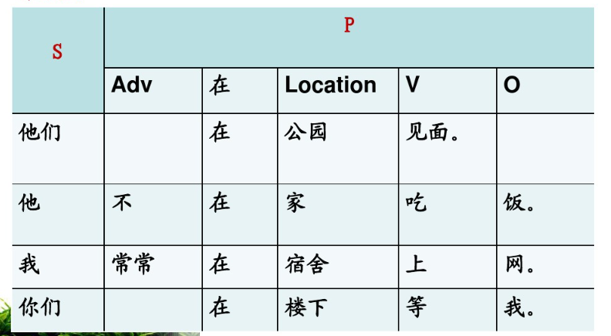
1. 我的 同屋 是 中国 人， 他 在 一家 汽车 公司 工作。
wǒde tóngwū shì zhōngguó rén tā zài yìjiā qìchē gōngsī gōngzuò 。
同学 tóng xué
同桌 tóngzhuō
朋友 péng yǒu
家人
在 is a preposition. 在+ 地方（location）is put beofore a verb and used as an adverbial of place.

Slide 5
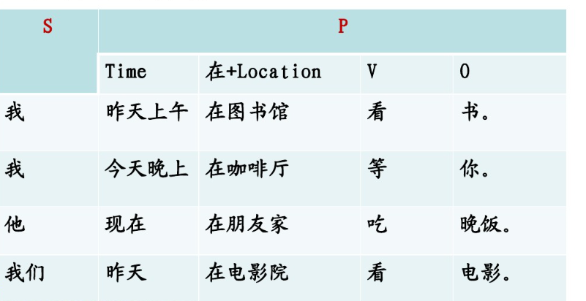
他 每天 都 很忙， 从 早上 八点 到 下午 五点 都 在
tā měitiān dōu hěnmáng cóng zǎoshàng bādiǎn dào xiàwǔ wǔdiǎn dōu zài
公司 上班， 有时候 周末 也去 上班。
gōngsī shàngbān yǒushíhòu zhōumò yě qù shàngbān
The structure 从……到…… means from...to... or from...till... to connect words of time or place. It is put before a verb or an adjective.

Slide 6
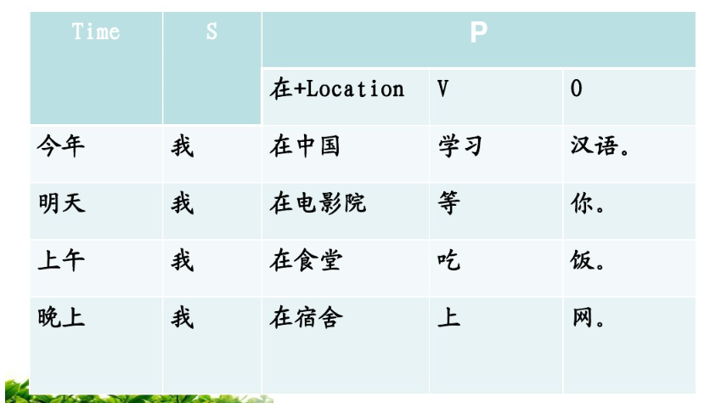
平时 我 在 学校 食堂 吃饭， 他也不 在 家 吃饭。
píngshí wǒ zài xuéxiào shítáng chīfàn tā yě bú zài jiā chī fàn 。
Sometimes the adverbial of time is placed before the subject.

Slide 7
休息的 时候，我们 在 家 做饭。
xiūxī de shíhòu wǒmen zài jiā zuòfàn
我 做 韩国 菜，他做 中国 菜， 我们 一起 吃饭 聊天儿。
wǒ zuò hánguó cài tā zuò zhōngguó cài wǒmen yīqǐ chīfàn liáotiānr

Slide 8
小调查 make a little survey and ask three people about their daily arrangements.
名字 | 秦老师
上午 shàngwǔ | 8点起床 qǐ chuáng 10点上课 shàng kè
下午 xiàwǔ | 1点下课 xià kè 吃饭 chī fàn 工作 gōng zuò
晚上 wǎn shàng | 7：00练琴 liàn qín 8：00~10：00上网、看书 shàng wǎng 、kàn shū 10：00洗澡 xǐ zǎo 11：30 睡觉 shuì jiào

